Slide 1
আরবি ১ম পত্রের ক্লাসে সবাইকে
স্বাগতম

Slide 2
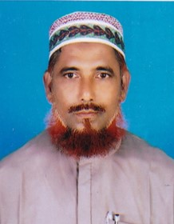
পরিচিতি
শিক্ষক পরিচিতি
মোঃ ফজলুর রহমান
সহ-সুপার
মানিকদিপা দারুস সুন্নাহ্‌ দাখিল মাদ্রাসা
শাজাহানপুর, বগুড়া।
মোবাইল – ০১৭১০৭৯১০৯৯
Email-fazlurmonoara@gmail.com
পাঠ পরিচিতি
শ্রেনি -৯ম , ১০ম
বিষয়ঃ আরবি ১ম পত্র
ইউনিট -৮ পাঠ -২
তারিখঃ ৩০ /০১/২০২০খ্রিঃ
সময়ঃ ৪৫ মিনিট

Slide 3
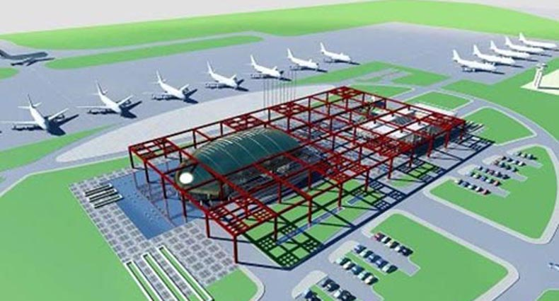
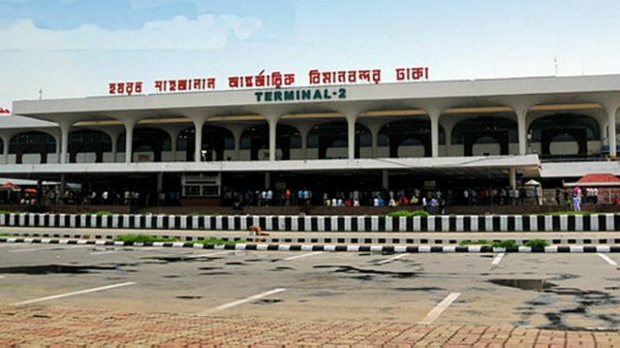
নিচের ছবি গুলো দেখ
প্রথম ছবিতে কী দেখা যাচ্ছে
দ্বিতীয় ছবিতে কী দেখা যাচ্ছে
বিমান দেখা যাচ্ছে
বিমান বন্দর দেখা যাচ্ছে

Slide 4
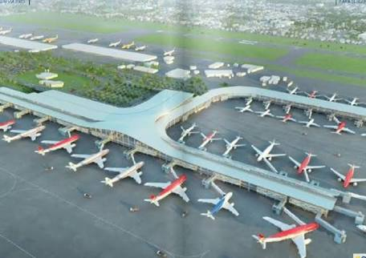
الاعلان الدرس = পাঠ ঘোষণা
الرحلة بالطائرة=বিমান বন্দর

Slide 5
ما يستفاد من الدرس = শিখন ফল
ما يتعلم الطالب من هذا الدرس - - -
1- يبين لكل طائرة موعد للمغادرة-
2- يبين للخطوط الجوية رحلات معينة فى الاسبوع-
3- يقول فى كل طائرة درجات كالدرجة الاولى والدرجة السياحية-
4- يقول التذكرة والحجز لازم قبل الطيران-
5- يقول موعد تاكيد الحجز قبل السفر بيومين-

Slide 6
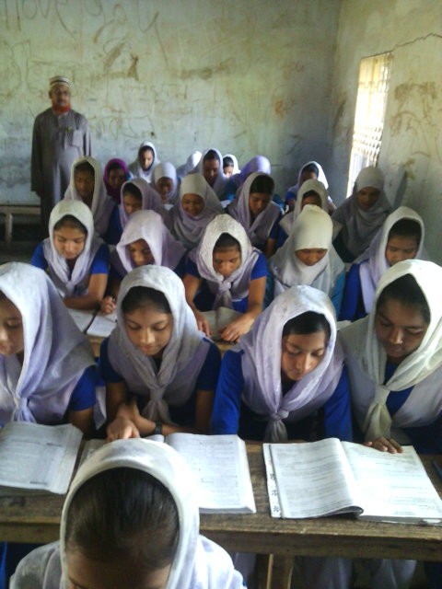
الدرس الاسوة = আদর্শ পাঠ

Slide 7
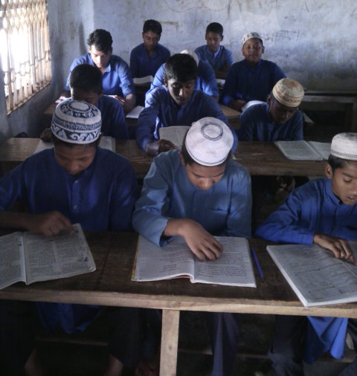
الدرس الانصت = নিরব পাঠ

Slide 8
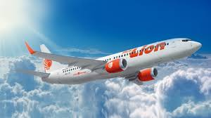
البحث= আলোচনা
البحث: وصل عمران الى المطار وسلم الموظف فاجاب الموظف بسلامة بالترحيب اهلا وسهلا- وسال عمران كم رحلة فى الاسبوع الى بنغلاديش- فاجابه اربع رحلات-

Slide 9
الاعمال الافرد= একক কাজ
السوال: الرحلة بالطائرة اى الدرس
الجواب: الحوار-
السوال: الحوار بين وبين
الجواب: عمران والموظف -
السوال: كم رحلة فى الاسبوع الى بنغلاديش؟
الجواب: اربع رحلات -

Slide 10
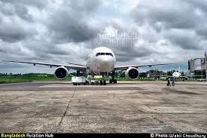
البحث = আলোচনা
البحث: لو سمعحت, اريد ان اسافر الى بنغلاديش كم رحلة فى الاسبوع- اربع رحلات: يوم -الجمعة والاحد والاثنين والاربعاء - متى موعد الرحلة فى يوم الاربعاء ؟ الساعة العاشرة ليلا -

Slide 11
الاعمال الازواج=জোড়ায় কাজ
السوال: متى موعد الرحلة فى يوم الاربعاء؟
الجواب: موعد الرحلة فى يوم الاربعاء الساعة العشرة ليلا-

Slide 12
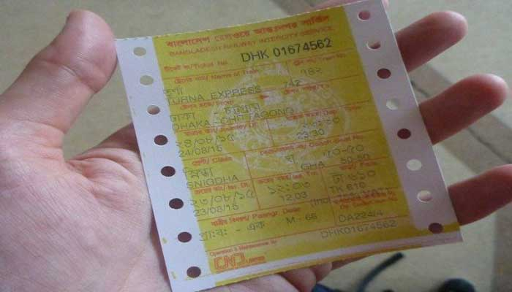
البحث = আলোচনা
البحث: من فضلك, انا اريد تذكرة ذهاب وعودة- اى درجة ؟ الدرجة الاولى ام الدرجة السياحية؟ الدرجة السياحية يا اخى- كم سعر التذكرة ؟ ثلاثة وعشرون الف تاكا تقريبا-

Slide 13
الاعمال الازواج=জোড়ায় কাজ
السوال: اى درجة يريد عمران؟
الجواب: يريد عمران الدرجة السياحية -
السوال: كم سعر التذكرة ؟
الجواب: سعر التذكرة ثلاثة وعشرون الف تاكا تقريبا -

Slide 14
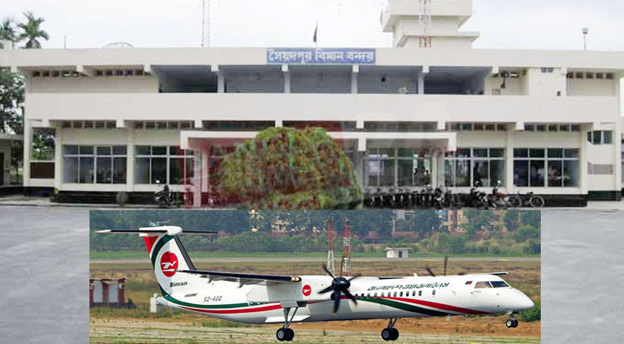
البحث = আলোচনা
البحث: طيب, اعطنى التذكرة واحجزلى مقعدا- من فضلك , لحظة ------ تفضل- هذه هى التذكرة-

Slide 15
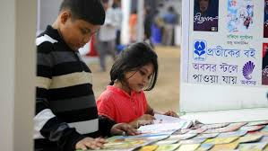
الاعمال الازواج=জোড়ায় কাজ
السوال: اى شئى لازم قبل طيران؟
السوال: التذكرة والحجز لازم قبل طيران-

Slide 16
البحث = আলোচনা
- البحث: متى موعد تاكيد الحجز- قبل السفر بيومين- طيب , شكرا

Slide 17
الاعمال الازواج=জোড়ায় কাজ
السوال: كم يوم قبل موعد تاكيد الحجز؟
الجواب: موعد تاكيد الحجز قبل السفر بيومين-

Slide 18
القيم = মূল্যায়ন
السوال: ضع الحوار كتابة مستقدما للكلمات بين القوسين
1- لندن – يوم ثلاثاء
عمران :– لو سمحت اريد ان اسافر الى لندن, احجز لى مقعدا فى رحلة يوم ثلاثاء-
الموظف: – حاضر يا اخى هات اسمك ورفم الجوازك -
عمران: – تفضل السم ورفم الجوز-
2- اسلام اباد – يوم الخميس-
عمران : لو سمحت اريد ان اسافر الى اسلام اباد, احجز لى مقعدا فى رحلة يوم الخميس-
الموظف : حاضر يا اخى هات اسمك ورفم الجواز
عمران: – تفضل السم ورفم الجوز-

Slide 19
القيم = মূল্যায়ন
السوال: ضع الحوار كتابة مستقدما للكلمات بين القوسين
3- دهلى – يوم الجمعة
عمران :– لو سمحت اريد ان اسافر الى دهلى, احجز لى مقعدا فى رحلة يوم الجمعة -
الموظف: – حاضر يا اخى هات اسمك ورفم الجواز -
عمران: – تفضل الاسم ورفم الجوز-
4- جدة– يوم الاثنين -
عمران : لو سمحت اريد ان اسافر الى اسلام جدة, احجز لى مقعدا فى رحلة يوم الاثنين -
الموظف : حاضر يا اخى هات اسمك ورفم الجواز
عمران: – تفضل الاسم ورفم الجوز-

Slide 20
القيم = মূল্যায়ন
السوال: ضع الحوار كتابة مستقدما للكلمات بين القوسين
باكستان – رحلتان – يوم الخميس – يوم السبت
الجواب: عمران: لوسمحت كم رحلة فى الاسبوع الى باكستان ؟
الموظف: رحلتان, اى يوم تريد السفر يا اخى ؟
عمران: يوم الخميس
الموظف: لحظة, اشوف ......اسف قد انتهى المقعد- هل تريد يوم السبت-
عمران: نعم ,احجز لى مقعدا

Slide 21
الواجب المنزلى =বাড়ির কাজ
السوال: اكتب فقرة مختصرة على السفر بالطائرة-

Slide 22
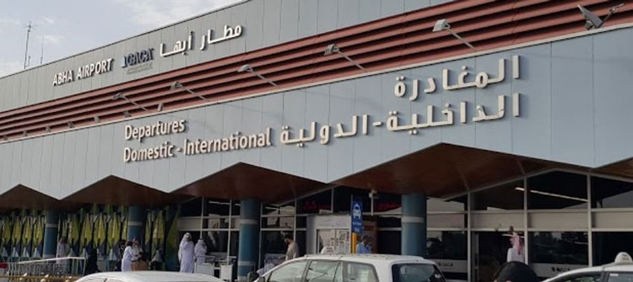
ধন্যবাদ

